Slide 1
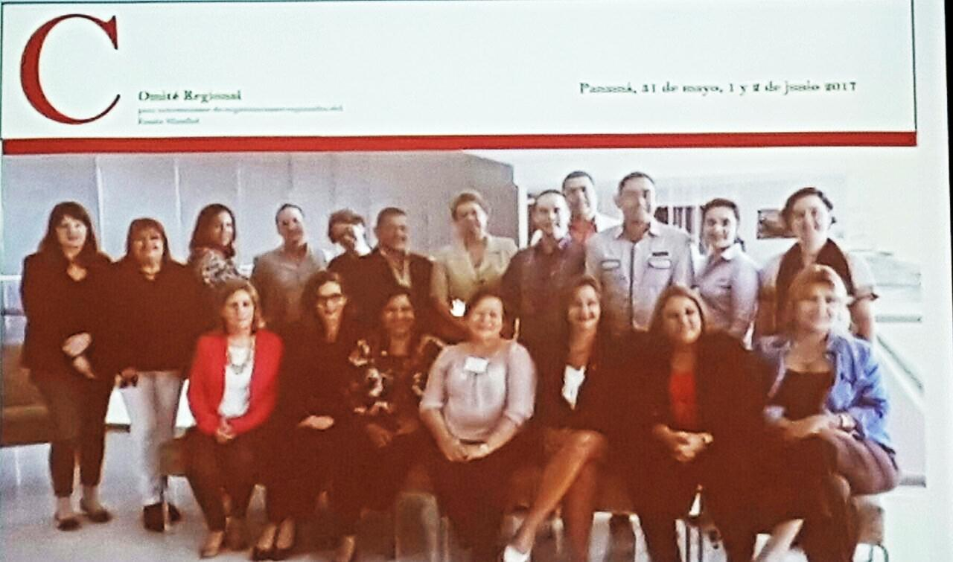
Informe de reunión General del Consejo ASESOR regional car-lac Para subvenciones regionales del fondo mundial lac
Realizado en el Hotel Wyndham Panamá los días 31 de mayo y 1 y 2de junio 2017

Slide 2
Participantes por El Salvador
Dra. Ana Isabel Nieto
En representación Entidades de estructuras regionales que representan a los ministerios de salud como el Grupo de Cooperación Técnica Horizontal (GCTH)
Lic. Yanira de Rodríguez
Como Representante de los MCP, a través de sus comités de monitoreo estratégico, delegados por sub regiones geográficas: Centroamérica,
Notes:
Inserte un mapa del país.

Slide 3
Objetivos del CAR-LAC
Se revisó el Manual de Gobernanza y el Manual de Operaciones; se consideró cambiar el nombre quedando como: CONSEJO ASESOR REGIONAL para las Subvenciones Regionales Del Fondo Mundial para América Latina y el Caribe Con sus Iniciales CAR-LAC (Antes GME)
El mandato del CAR-LAC contempla los siguientes objetivos:
Realiza el monitoreo estratégico (oversight) de las subvenciones de Organizaciones Regionales financiadas por el Fondo Mundial, que permita la integralidad, impacto y transparencia de las intervenciones.
El Monitoreo estratégico es definido como: una mirada exploratoria de todas las subvenciones que estén bajo su mandato, a fin de identificar problemas comunes y brindar recomendaciones oportunas. Centrándose en objetivos amplios, siguiendo los ciclos de reporte para revisar el desempeño del Receptor Principal como gerente, la ejecución oportuna del plan de trabajo y los resultados técnicos comparados con los objetivos de las subvenciones; según se especifican en el marco de desempeño para cada subvención..
Brindar asesoría técnica y política a la implementación de las subvenciones de Organizaciones Regionales.
Garantiza la alineación y coordinación estratégica (sinergia y complementariedad) entre los MCP y las subvenciones de Organizaciones Regionales financiadas por el Fondo Mundial.
Fortalece las capacidades técnicas, de alianzas y de sostenibilidad de las subvenciones de Organizaciones Regionales.
Es una instancia de coordinación y enlace con el Fondo Mundial
Ya instalados como Miembros de CAR-LAC se acordó revisar el Manual de Gobernanza y Operaciones para ampliar el alcance de estos Objetivos contemplados inicialmente.
Notes:
Inserte una fotografía de uno de los accidentes geográficos del país.

Slide 4
Objetivo de la visita y representación
El Consejo Asesor Regional CAR-LAC cumple una función de coordinación y enlace con el FM para el monitoreo estratégico de la subvenciones de organizaciones regionales.
El CAR-LAC cumple un rol de asesor técnico y político, en materia de intervenciones de Organizaciones Regionales en LAC.
En base a un monitoreo estratégico independiente, transparente y efectivo, brinda recomendaciones al FM para la toma de decisiones relacionadas a inversiones regionales en LAC y articulación de esfuerzos con otras entidades regionales.
El FM toma las decisiones en cuanto a la aprobación de las notas conceptuales de Organizaciones regionales, las negociaciones, aprobación y firma de las subvenciones con los RP y la aprobación de reprogramaciones solicitadas por los RP y aprobadas por el CAR-LAC.
Notes:
Inserte una fotografía de uno de los accidentes geográficos del país.

Slide 5
QIENES LO CONFORMAN
El CAR-LAC es una instancia de consenso regional que incluye cuatro grupos o sectores constituyentes:
Socios externos de la cooperación de carácter regional, entre los cuales se incluyen instancias académicas, agencias multilaterales y bilaterales, y representantes de instancias regionales de la Sociedad Civil (Personas afectadas por las enfermedades)¹
Representantes de los MCP, a través de sus comités de monitoreo estratégico, delegados por sub regiones geográficas (Centroamérica, Sudamérica y Caribe)
Entidades de estructuras regionales que representan a los ministerios de salud como el Grupo de Cooperación Técnica Horizontal (GCTH)
Representantes de estructuras similares como Mecanismos de Coordinación Regional (MCR)
Notes:
Inserte una fotografía que muestre una estación del año del país.

Slide 6
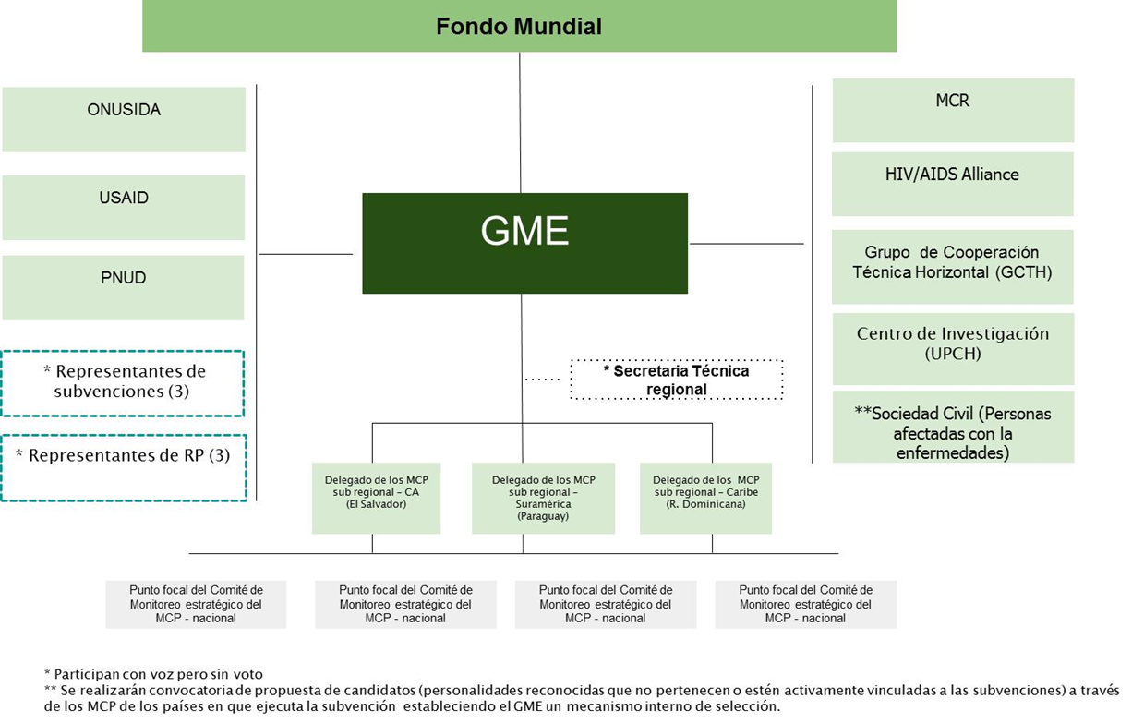
CONFORMACIÓN INICIAL OBJETIVOS
En un primer período de funcionamiento de dos años, el CAR LAC estará conformado por 11 miembros con voz y voto, que representan los sectores indicados anteriormente quienes serán invitados nominalmente a ser miembros fundadores del mecanismo². Durante el segundo año de funcionamiento el CAR-LAC se establecerá un mecanismo de convocatoria y selección de nuevos miembros para el siguiente período y confirmar o modificar la repartición de miembros por cada sector.
De igual forma, en su periodo inicial, serán parte del CAR-LAC como miembros con voz sin voto, los representantes del cada uno de los RP administradores de las tres subvenciones regionales y tres representantes de las redes (ICW Latina, REDCA+ y RED LACTRANS) propietarias de las subvenciones.
² La invitación e identificación inicial de los miembros fundadores formo parte de un proceso de consulta, análisis e intercambio de información con socios claves del FM vinculados a las subvenciones regionales.
CAR-LAC
Notes:
Inserte una fotografía de un animal y una planta autóctonos del país.

Slide 7
Los MCP tendrán una representación a través de delegados por sub regiones
MCP- Sub región Centroamérica, definido para ser miembro fundador un representante del MCP de El Salvador
MCP- Sub región Sudamérica del Sur, definido para ser miembro fundador un representante del MCP de Paraguay
MCP- Sub región del Caribe, definido para ser miembro fundador un representante del MCP de República Dominicana
Cada representante de los MCP-Sub regionales establecerá un mecanismo de coordinación y plan de trabajo con los puntos focales de los MCP en cada país en que se implementan las subvenciones. Este punto focal debe ser parte del comité de monitoreo estratégico de su país y trabajar voluntariamente en la iniciativa.
Notes:
Agregue los puntos clave de la historia del país en la escala de tiempo.

Slide 8
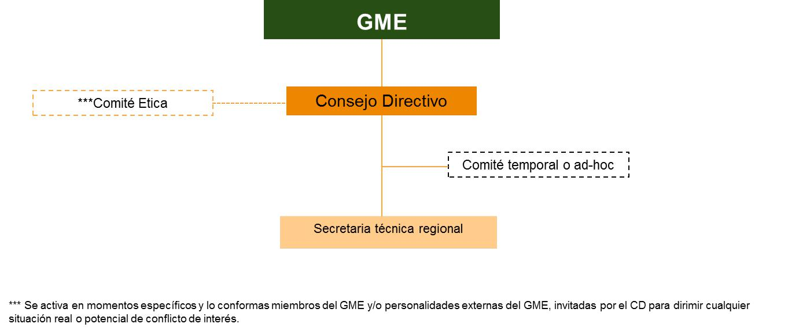
ASAMBLEA DEL CAR-LAC
(Asamblea del CAR –LAC ): es la instancia máxima de toma de decisiones constituida por cuatro sectores compuestos por miembros con voz y voto que conforman la plenaria, y miembros con voz y sin voto que los constituyen socios claves que apoyen de forma puntual las acciones del CAR-LAC, a través de proyectos o iniciativas regionales.
CAR -LAC
Notes:
Inserte una fotografía que muestre una costumbre o tradición.

Slide 9
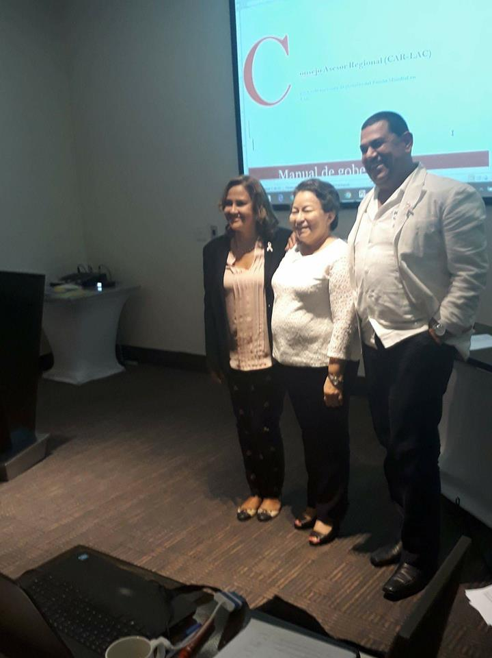
Instalación del Consejo Asesor Regional de América Latina y El Caribe para las subvenciones regionales del Fondo Mundial conformado por un consejo directivo :
El CAR-LAC en pleno, eligió a un Consejo Directivo integrado por representantes de los sectores que componen el Comité . Llevando a cabo la elección de un presidente(a) , un vice-presidente(a) y un(a) coordinador(a) de comisiones permanentes o temporales.
Presidenta
Dra Ana Isabel Nieto de El Salvador
Vice Presidente
Norman Gutiérrez de Nicaragua Sociedad Civil
Coordinadora de comisiones
Alejandra Corao ONUSIDA Panamá.
Notes:
Inserte una fotografía del presidente del país.

Slide 10
Los puntos focales de los MCP
Son el enlace y contacto primario de los miembros del CAR-LAC con los beneficiarios(as) de las subvenciones regionales, teniendo la posibilidad de conocer el uso eficiente y efectivo de los recursos – financieros, humanos y materiales de las subvenciones para el beneficio del país y que no estén duplicando los esfuerzos con las inversiones que reciben de otros donantes o el mismo FM.
Además, tendrán la oportunidad de retroalimentar al MCP el avance, desempeño y resultados que están alcanzando las subvenciones regionales, a través del seguimiento y reportes presentados en el CAR-LAC
Notes:
Inserte una imagen que muestre parte de la economía del país.

Slide 11
Entre las tareas establecidas para el punto focal se encuentran:
Conocer el estado y progreso de cada subvención a través de informes del CAR-LAC, documentos enviados por los RP y las secretarias regionales implementadoras de cada subvención.
Buscar información adicional a través de visitas in situ, según sea necesario (Beneficiarios(as), socios claves y entidades de gobierno).
Analizar la información.
Identificar y comprender los principales éxitos programáticos vinculados a las estrategias implementadas por las subvenciones.
Identificar y comprender las cuestiones clave y cuellos de botella que impidan alcanzar los resultados previstos en las subvenciones, y proponer recomendaciones a través del delegado(a) sub–regional del MCP.
Brindar recomendaciones al CAR-LAC sobre qué acciones deben tomarse para superar los problemas o cuellos de botella, para fortalecer las subvenciones.
Dar seguimiento de las acciones identificadas por el CAR-LAC para la resolución de los problemas y cuellos de botella.
Acompañar en visitas de campo en el país a los miembros del CAR-LAC.
Notes:
Inserte una imagen de uno de los puntos de interés del país.

